Slide 1
Analisis Pengeluaran Pelanggan Wholesale
Muhammad Arbia Rijaldi - 1242002066

Slide 2
Tujuan Analisis
01
04
02
05
03
06
Identifikasi Potensi Pasar
Penentuan Strategi Penjualan
Evaluasi Kinerja Regional
Segmentasi Pasar
Optimalisasi Rantai Pasokan
Pengembangan Produk

Slide 3
Ringkasan Data Awal
Dataset ini terdiri dari 440 data pelanggan yang mencakup informasi wilayah (Region), saluran distribusi (Channel), dan pengeluaran untuk enam kategori produk: Fresh, Milk, Grocery, Frozen, Detergents_Paper, dan Delicassen. Wilayah 3 memiliki total pengeluaran tertinggi, dengan kategori "Fresh" menjadi dominan di semua wilayah. Data ini dapat digunakan untuk menganalisis pola pengeluaran pelanggan, memahami kebutuhan regional, dan merancang strategi pemasaran yang efektif.

Slide 4

Tujuan Analisis
Jupiter is a gas giant and the biggest planet in the Solar System. It's the fourth-brightest object in the night sky. It was named after the Roman god of the skies and lightning

Slide 5
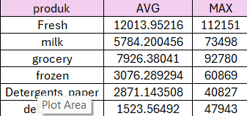
Rata-Rata Pengeluaran Pelanggan

Slide 6

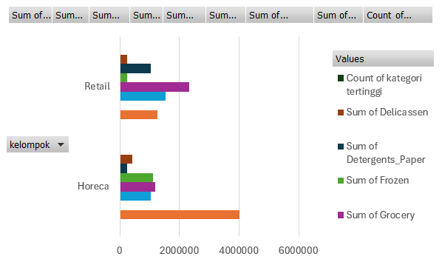
Grafik pengeluaran pelanggan di berbagai kategori

Slide 7
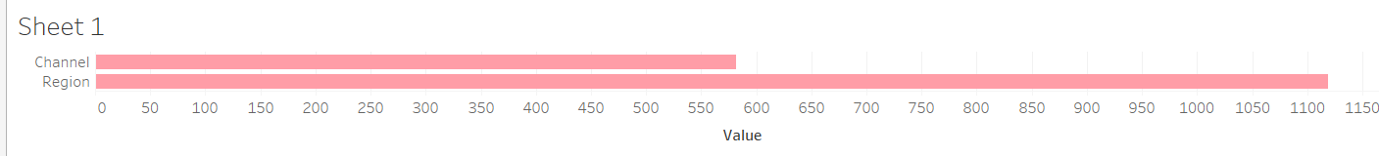
Diagram segmentasi pelanggan Channel dan Region.

Slide 8
KESIMPULAN
nalisis pengeluaran pelanggan Wholesale menunjukkan bahwa saluran distribusi Horeca memiliki kontribusi pendapatan lebih besar dibandingkan Retail, dengan total Rp7.999.569, didorong oleh permintaan dalam jumlah besar dari industri tersebut. Kategori produk "Grocery" mendominasi pengeluaran pelanggan, diikuti oleh Fresh, Milk, dan Delicassen. Berdasarkan wilayah, Wilayah 3 mencatat total pengeluaran tertinggi sebesar Rp10.630.937, dengan kategori "Fresh" sebagai penyumbang utama. Temuan ini mengindikasikan bahwa fokus strategi pemasaran pada kategori Grocery dan Fresh, serta di Wilayah 3, berpotensi memaksimalkan hasil penjualan.

Slide 9
REKOMENDASI
rekomendasi utama adalah memfokuskan pengembangan bisnis pada sektor Horeca yang menunjukkan pendapatan lebih tinggi (7,999,569) dibandingkan Retail, dengan prioritas pada Wilayah 3 yang memiliki total pengeluaran tertinggi (10,630,937). Fokus utama pada kategori Grocery sebagai kategori dominan dengan memastikan ketersediaan stok konsisten, sementara tetap memberikan perhatian pada kategori Fresh, Milk, dan Delicassen yang berkontribusi signifikan. Program loyalitas khusus untuk pelanggan Horeca, optimalisasi manajemen inventori terutama untuk produk Fresh, dan implementasi program bundling produk dapat menjadi strategi efektif untuk meningkatkan penjualan dan efisiensi operasional.

